Slide 1

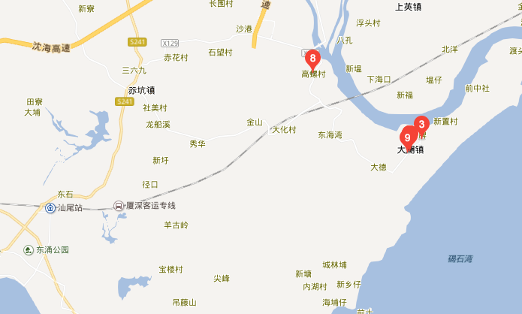
我的家乡
大湖镇位于汕尾市海丰县东南部，海丰县唯一一个沿海城镇，濒临碣石湾，东北与高螺湾至烟港中心线为界与陆丰隔河相望，西北与赤坑镇相邻，西南以大德山 为界与田墘接壤。

Slide 2
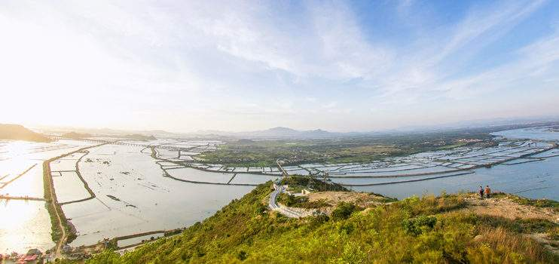
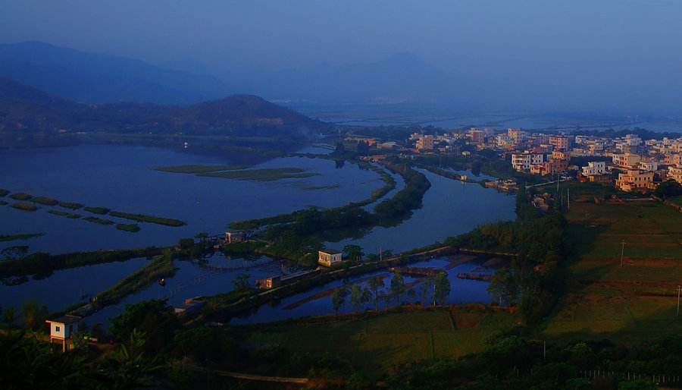
大湖镇旅游资源丰富。高螺湾风光旖旎，有状似乌龟伸颈饮水的海岸滩林带及“大德山马地峡瀑布”、“石牌狮山球”、“海岩礁石奇观”等景观。谚云：“螺地山向北斗，狮山、象山把水口，空壳山做印斗”，十分壮观。此外，还有始建于明嘉靖十年（1531）的大德妈祖庙和位于高螺新寨内山的清初苏成、苏利驻兵古遗址。
镇境地势西高东低，西南倚大德山，东南、东北两面临海，海岸线长21.85公里。经济以渔业、养殖业为主，兼营农业。渔业生产以浅海捕捞和内河刺钓为主。
夜晚的高螺村

Slide 3
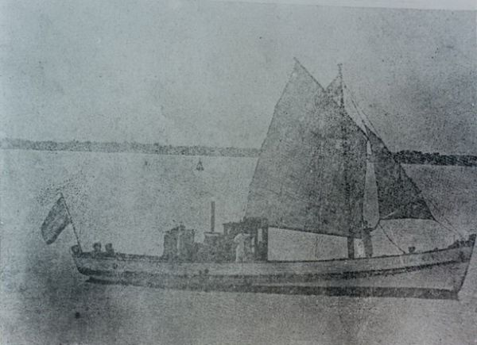
早期的大湖镇
明、清时期，大湖属 金锡都，设大德约。民国时期属六区（赤坑）。新中国成立后仍属六区，1964年4月从赤坑划出成立大湖人民公社，1984年3月撤销人民公社设立区公所，1987年撤区为建制镇。

Slide 4
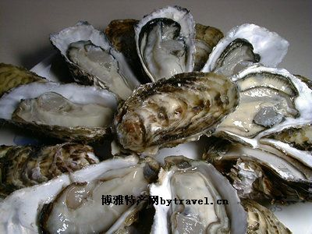
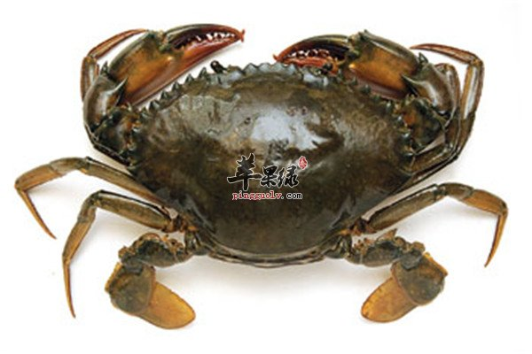
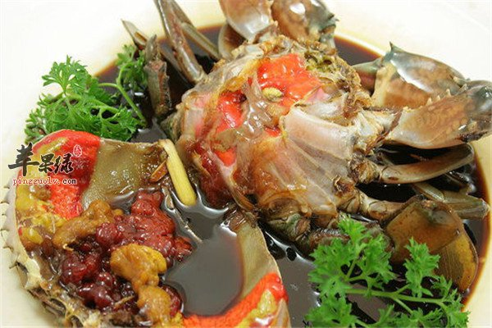
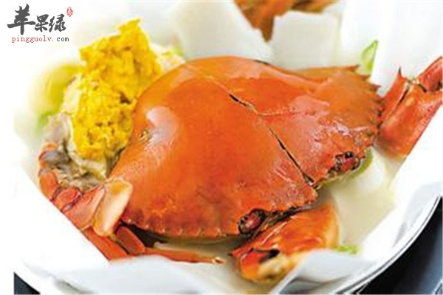
海丰高螺牡蛎是广东省汕尾市海丰县大湖镇高螺村的特产。大湖镇丰富的海淡水自然条件适宜水产品的生长。更是养殖生蚝的理想基地。该镇养殖的生蚝个体肥大，质地晶莹，成了地方特色产品，深受人们的青睐，现以“中国高螺明蚝”的品牌享誉海内外，畅销香港、澳门及东南亚等地区和国家。
湖镇丰富的海淡水自然条件适宜水产品的生长。更是养殖生蚝的理想基地。2007年，大湖生蚝养殖基地被省质监局批准为省级农业标准化示范区项 目。目前，大湖镇生蚝养殖面积已达6000多亩，参与养殖农户260多户。
大湖港为天然渔港，盛产对虾、膏蟹等。下面几幅图就是膏蟹。

